Slide 1
Úřad pro ochranu hospodářské soutěže
přehled kompetencí a činnosti
2019
Mgr. et Mgr. Martin Švanda
tiskový mluvčí

Slide 2
Obsah prezentace
Působnost a organizace ÚOHS
Správní proces a soudní přezkum
Ochrana hospodářské soutěže
Významná tržní síla
Veřejné zakázky
Veřejná podpora

Slide 3
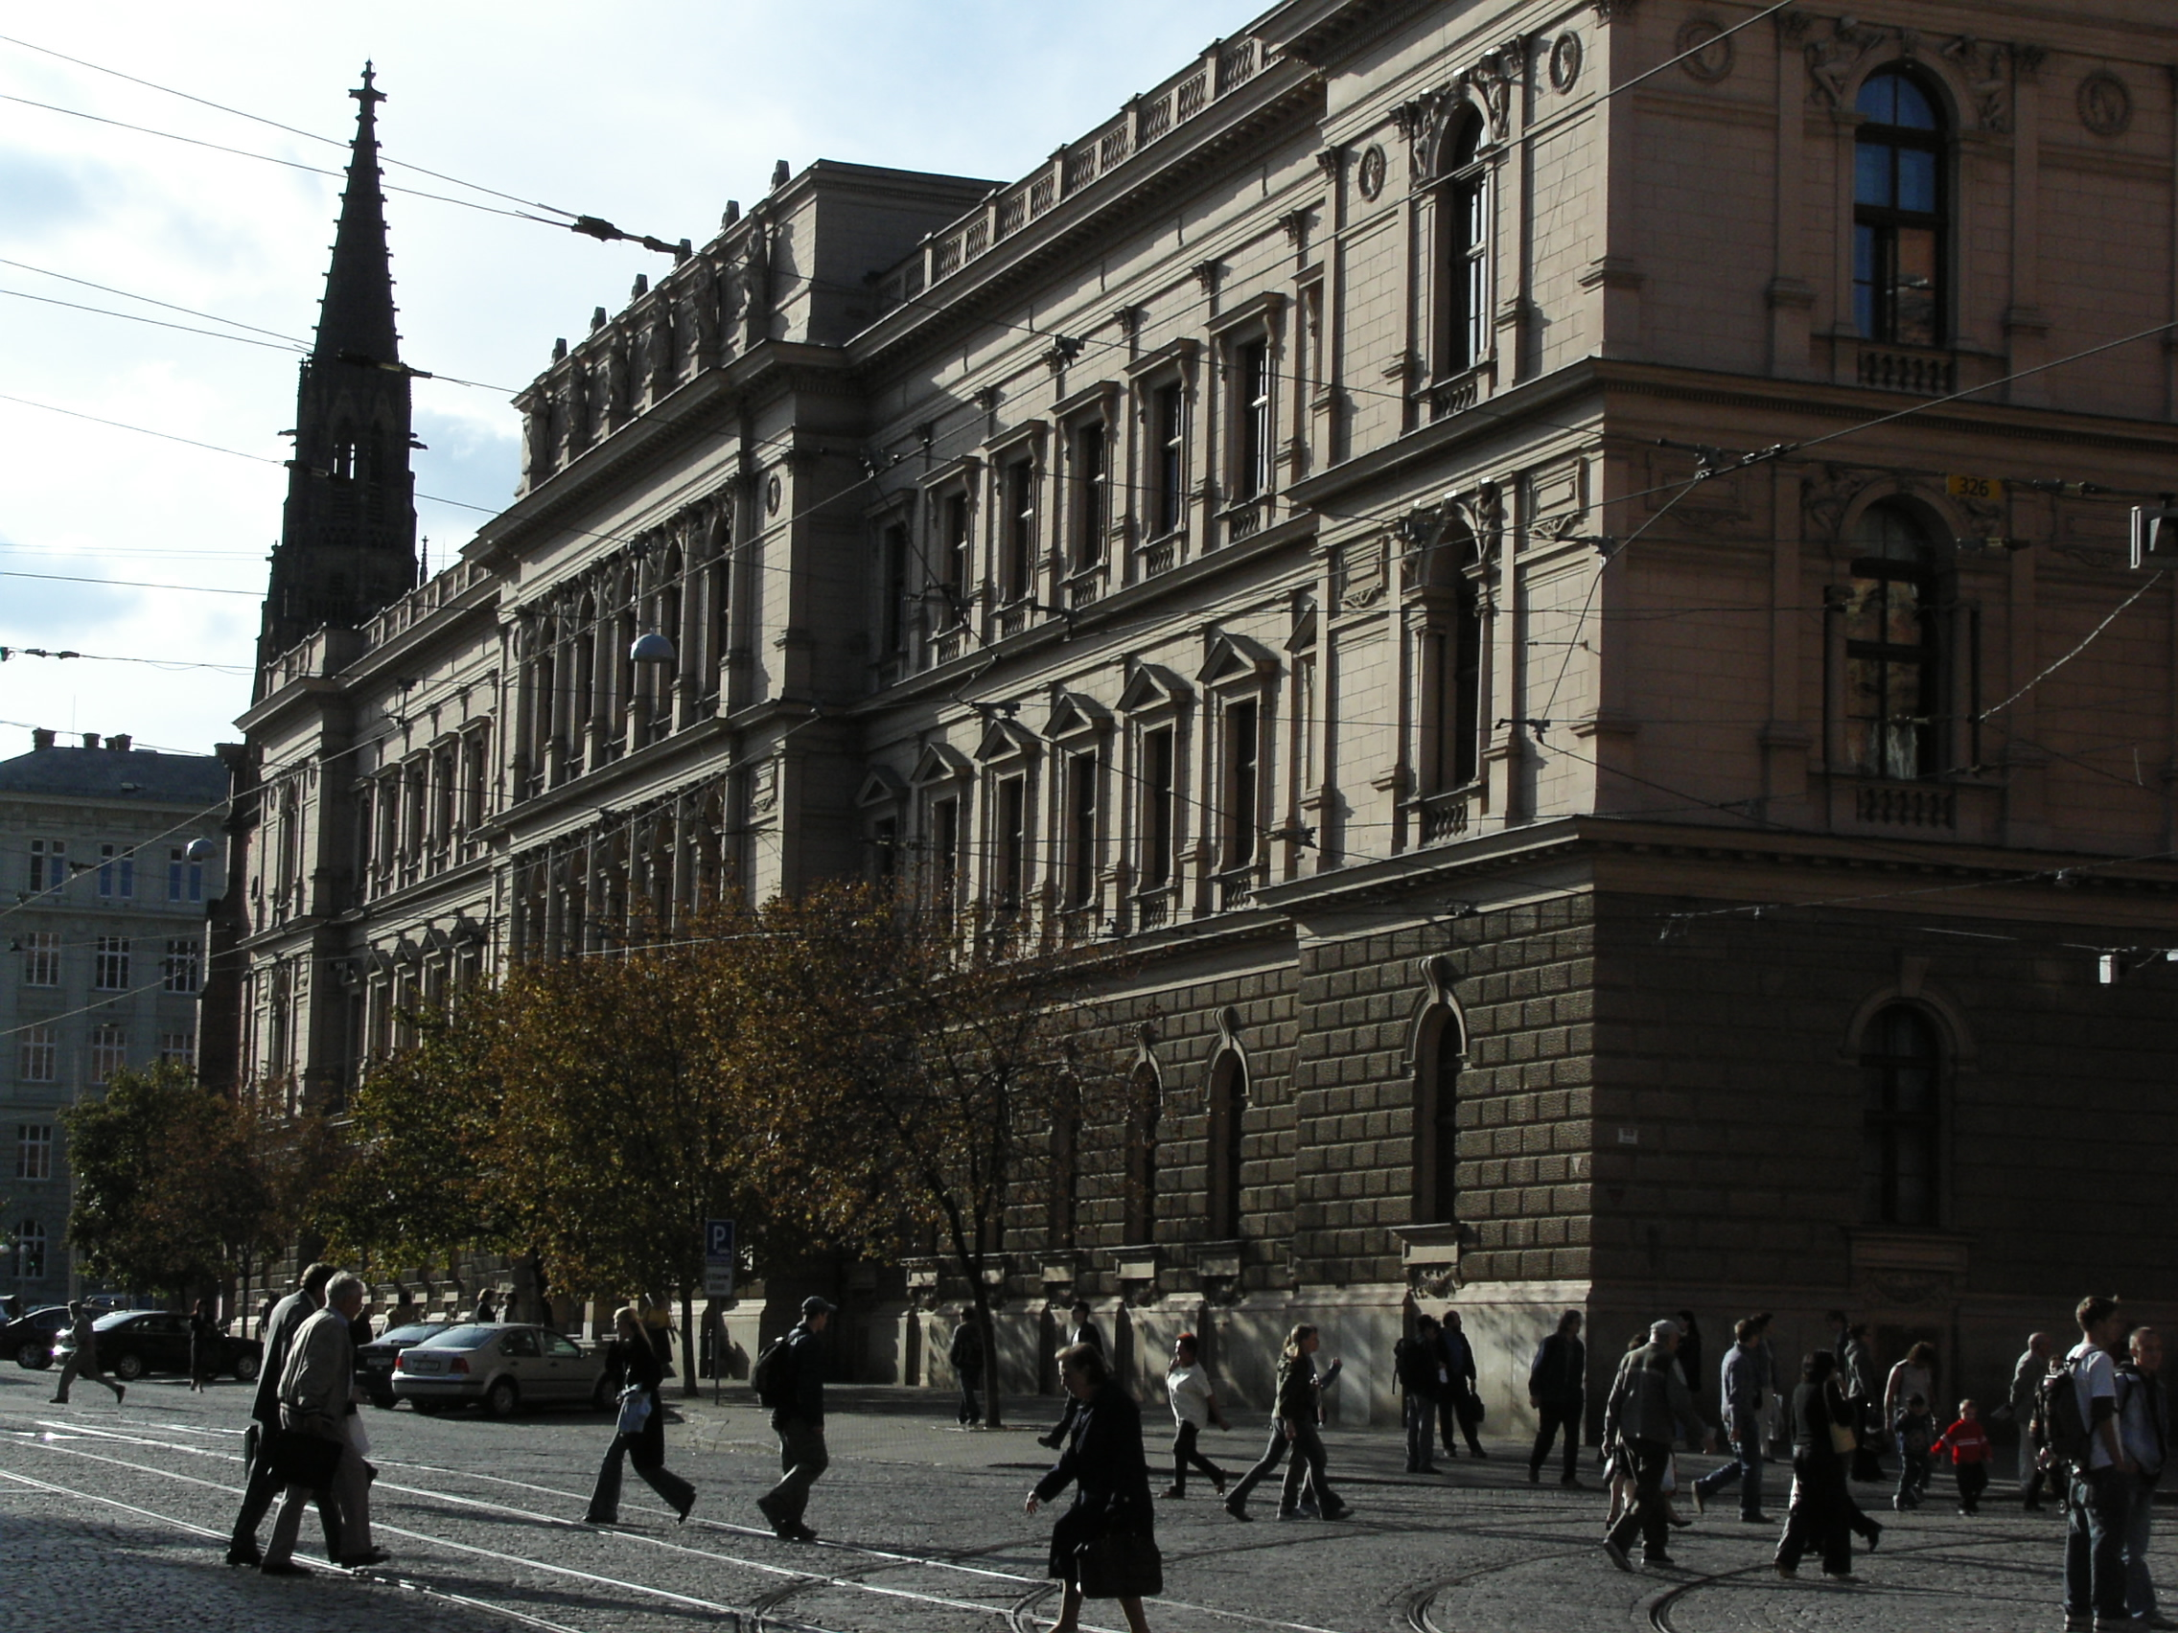
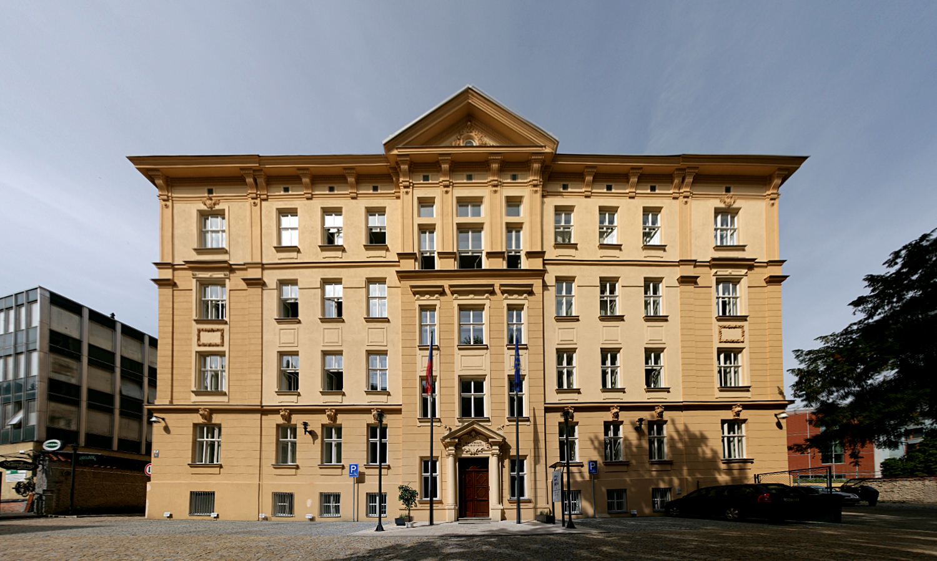
Působnost a organizace ÚOHS I
Historie
  1991 zřízen Český úřad pro hospodářskou soutěž
  1992-1995 Ministerstvo pro hospodářskou soutěž
  1996 Úřad pro ochranu hospodářské soutěže

Slide 4
Působnost a organizace ÚOHS II
ústřední orgán státní správy (další ÚOSS – ČTU, ERÚ, ÚOOÚ, ČSÚ…)
nezávislý - nepodléhá žádnému ministerstvu
zákon č. 273/1996 Sb., o působnosti Úřadu pro ochranu hospodářské soutěže
podpora a ochrana HS proti jejímu nedovolenému omezování
sídlo v Brně
předseda Úřadu (6 let, jmenován prezidentem na návrh vlády, max. 2 mandáty)
3 místopředsedové

Slide 5
Púsobnost a organizace ÚOHS III
Dle zákona o působnosti Úřad:
  vytváří podmínky pro podporu a ochranu hospodářské soutěže
  vykonává dozor nad zadáváním veřejných zakázek
  vykonává další působnosti stanovené zvláštními zákony
Oblasti působnosti
  1991: hospodářská soutěž
  1995: veřejné zakázky
  2000: veřejná podpora
  2009: významná tržní síla
  2017: zákon o platebním styku

Slide 6
Působnost a organizace ÚOHS IV
ÚOHS
Sekce hospodářské soutěže
Sekce veřejných zakázek
Sekce legislativy a veřejné regulace
Sekce vnějších vztahů a správy Úřadu
Sekce druhostupňového rozhodování

Slide 7
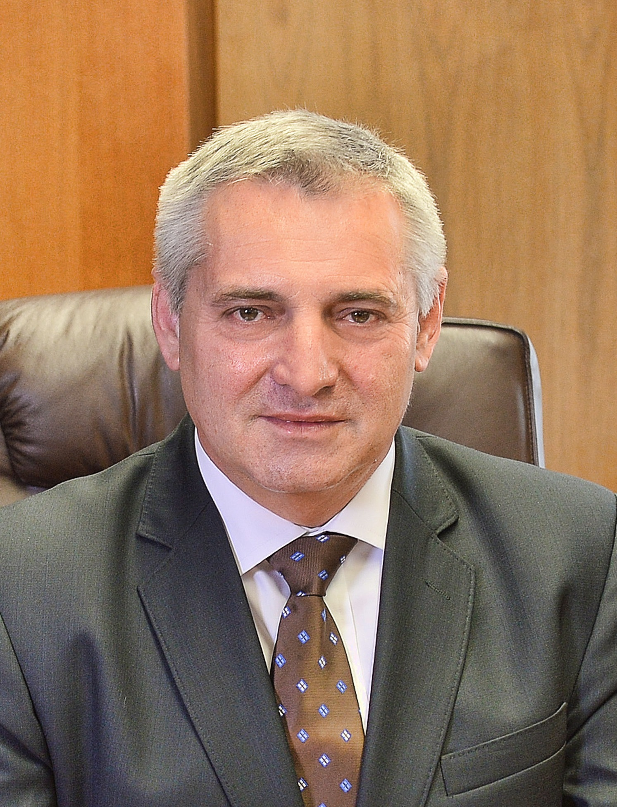
Působnost a organizace ÚOHS V
Předseda ÚOHS
Petr Rafaj (od 2009, v 2015 jmenován na druhé období)
Místopředsedové
Hynek Brom
Eva Kubišová
Petr Solský

Slide 8
Správní proces a soudní přezkum I
Správní řízení dle správního řádu (č. 500/2004 Sb.)
  dvoustupňové
  rozklad k předsedovi Úřadu
Soudní přezkum
  žaloba ke Krajskému soudu v Brně
  mimořádný opravný prostředek – kasační stížnost k NSS

Slide 9
Správní proces a soudní přezkum II
I. stupeň ÚOHS
zrušeno a vráceno
rozklad
II. stupeň – předseda ÚOHS
rozhodnutí ÚOHS zrušeno
žaloba
KS Brno
rozsudek KS zrušen
kasační stížnost
NSS

Slide 10
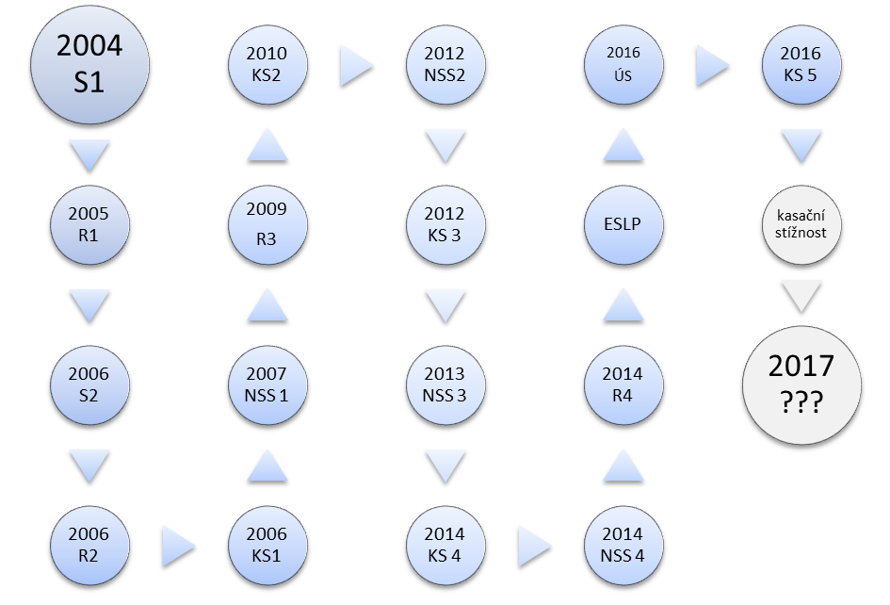
Správní proces a soudní přezkum III
Kartel pekařů

Slide 11
Ochrana hospodářské soutěže I
Legislativa
Antitrustové zákonodárství – od počátku 20. století, nejdříve v USA, Kanada. Po 2. světové válce v EU. Nyní jsou soutěžní režimy v téměř 120 zemích světa.
zákon č. 143/2001 Sb., o ochraně hospodářské soutěže, ve znění pozdějších předpisů
přímá aplikace unijního práva – články 101 a 102 Smlouvy o fungování EU (v případě, že jedná má dopad na vnitřní trh ve více členských státech EU)

Slide 12
Ochrana hospodářské soutěže II
Základní pilíře ochrany hospodářské soutěže
Zakázané dohody
Zneužití dominantního postavení
Spojování soutěžitelů
České speciality
Dozor nad orgány veřejné správy
Dohled nad problematikou platebního styku (284/2009 Sb.)
Pojem soutěžitel: Fyzické a právnické osoby, jejich sdružení, sdružení těchto sdružení a jiné formy seskupování, a to i v případě, že tato sdružení a seskupení nejsou právnickými osobami, pokud se účastní hospodářské soutěže nebo ji mohou svou činností ovlivňovat, i když nejsou podnikateli.

Slide 13
Ochrana hospodářské soutěže III
Zakázané dohody
Soutěžitel má svou tržní strategii stanovovat individuálně a nezávisle na ostatních soutěžitelích na trhu
Horizontální dohody – mezi přímými konkurenty
  ceny, zákazníci, trhy, omezování výroby
Vertikální dohody – mezi subjekty na různých úrovních dodavatelsko-odběratelského řetězce
  určování cen pro další prodej (Resale Price Maintenance)

Slide 14
Ochrana hospodářské soutěže IV
Bid rigging
Zakázané dohody mezi uchazeči o veřejné zakázky
Až 20% zvýšení ceny zakázky
Úřad může využít synergie
Jednoznačná priorita v oblasti hospodářské soutěže
Leniency program
nástroj k odhalování kartelových dohod
kdo první nahlásí Úřadu existenci dohody, nedostává pokutu

Slide 15
Ochrana hospodářské soutěže V
Zneužití dominantního postavení
Dominantní postavení – pokud je soutěžitel tak silný, že na trhu může jednat bez ohledu na konkurenci (40 % podíl na trhu + další faktory)
Samotné dominantní postavení není protizákonné
Zneužitím je:
Vynucování nepřiměřených podmínek ve smlouvách
Vázání smlouvy na odebrání jiného plnění
Uplatňování rozdílných podmínek bez objektivních důvodů
Zastavení nebo omezení výroby a dodávek
Odmítnutí přístupu k sítím
Predátorské ceny

Slide 16
Ochrana hospodářské soutěže VI
Spojování soutěžitelů
účelem je zabránit vzniku dominanta, který by mohl narušit hospodářskou soutěž na relevantních trzích
obratová kritéria: dohromady 1,5 mld. CZK + dva 250 mil. CZK
povinnost podat návrh na povolení spojení, bez povolení není možno fúzi uskutečnit
zjednodušené a standardní řízení
1 měsíc nebo 1+4 měsíce

Slide 17
Ochrana hospodářské soutěže VII
Tresty za porušení pravidel HS
pokuta až do výše 10 % z obratu za předcházející účetní období nebo do 10 milionů Kč
zohledňuje se: závažnost, délka trvání, úmysl, spolupráce s úřadem, leniency, narovnání
pokuta nesmí mít likvidační charakter
v případech bid riggingu možno uložit zákaz účasti ve VZ
pořádkové pokuty (neposkytnutí informace, neposkytnutí součinnosti při místním šetření)

Slide 18
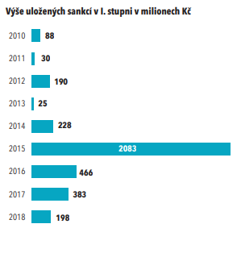
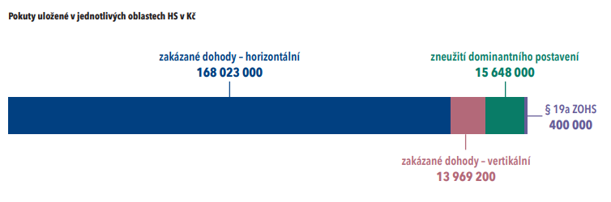
Ochrana hospodářské soutěže VIII
Statistika

Slide 19
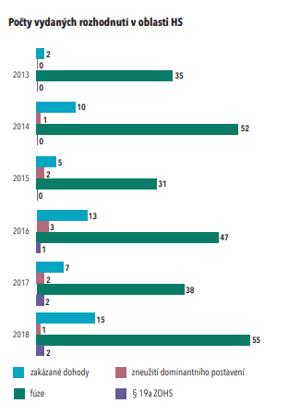
Ochrana hospodářské soutěže IX
Statistika

Slide 20
Významná tržní síla
Zákon č. 395/2009 Sb., o významné tržní síle při prodeji zemědělských a potravinářských produktů a jejím zneužití
účinný od 1. února 2010
v roce 2016 proběhla významná novelizace
obchodní řetězce s obratem nad 5 mld. Kč mají VTS
vztahy mezi obchodními řetězci a jejich dodavateli
  splatnost faktur, písemné smlouvy, poplatky

Slide 21
Veřejné zakázky I
zákon č. 134/2016 Sb., o zadávání veřejných zakázek
dozor nad formálním postupem zadavatele v zadávacím/koncesním řízení – nikoliv zakázky malého rozsahu
do října 2016 zákon č. 137/2006 Sb., o veřejných zakázkách
zákon č. 194/2010 Sb., o veřejných službách v přepravě cestujících
základní zásady VZ:
  transparentnost
  zákaz diskriminace
  rovný přístup k uchazečům
  přiměřenost

Slide 22
Veřejné zakázky II
Správní řízení
zahajuje se na návrh nebo ex offó
postup dle speciální úpravy+ subsidiárně správní řád + přestupky
řada povinností účastníků – koncentrace řízení
lhůty dle správního řádu – 60 dní
Návrhové správní řízení
  návrh může podat jen subjekt, který může plnit zakázku
  návrhu musí předcházet námitky zadavateli
  s návrhem musí být složena kauce ve výši 1 % z ceny, nejméně 50 000 CZK, max. 10 mil. CZK
  může návrh zamítnou nebo uložit nápravné opatření – zrušit úkony zadavatele nebo celé zadávací řízení
  pokud je již uzavřena smlouva, pak se řízení zastavuje

Slide 23
Veřejné zakázky III
Správní řízení zahájené ex offó
účastníkem jen zadavatel
většinou již je uzavřena smlouva, pak přichází v úvahu jen pokuta, do 10 mil. CZK nebo do 10 % z ceny zakázky
Návrh na zákaz plnění ze smlouvy
jediná možnost jak napadnout postup po uzavření smlouvy (nelze ex offo)
pokud nedošlo ke zveřejnění informace o zahájení zadávacího řízení
pokud byl porušen zákaz uzavřít smlouvu
uložení zákazu plnění/s odkladem až na 1 rok + pokuta
upuštění od uložení zákazu kvůli důvodům hodným zvláštního zřetele spojeným s veřejným zájmem

Slide 24
Veřejné zakázky IV
Blokační lhůta
Zadavatel nesmí uzavřít smlouvu:
před uplynutím lhůty pro podání námitek
do doby doručení rozhodnutí o námitkách stěžovateli, byly-li námitky podány,
před uplynutím lhůty pro podání návrhu na zahájení řízení o přezkoumání úkonů zadavatele, pokud podané námitky odmítl,
ve lhůtě 60 dnů ode dne zahájení řízení o přezkoumání úkonů zadavatele
Pokud uplyne blokační lhůta a běží řízení před ÚOHS
předběžné opatření

Slide 25
Veřejné zakázky V
Předběžné opatření
ukládá úřad buď ex offo nebo na návrh účastníka, a to k zajištění účelu správního řízení
nelze uložit v řízení o návrhu na zákaz plnění ze smlouvy
zakazuje uzavřít smlouvu s vybraným uchazečem, nebo pozastavuje celé zadávací řízení
platí až do právní moci rozhodnutí ve věci, pokud není zrušeno

Slide 26
Veřejné zakázky VI
Nejčastější pochybení
nepřiměřené/diskriminační kvalifikační předpoklady
neoprávněné zrušení zadávacího řízení
neurčité/nejednoznačné zadávací podmínky
nesprávné posouzení a hodnocení nabídek (MNNC)
nevyloučení dodavatele, který nesplnil požadavky
porušení uveřejňovacích povinností – profil zadavatele, věstník
zadání mimo zákon
neoprávněné užití JŘBU

Slide 27
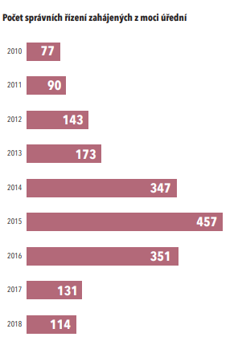
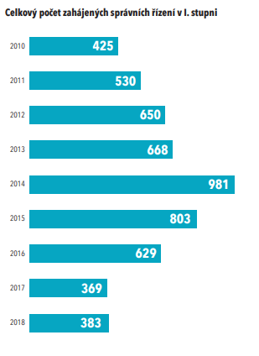
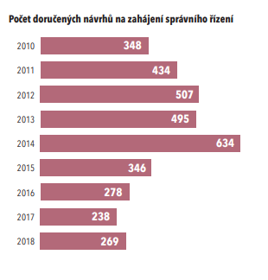
Veřejné zakázky VII
Statistiky

Slide 28
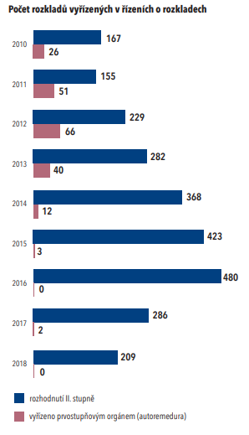
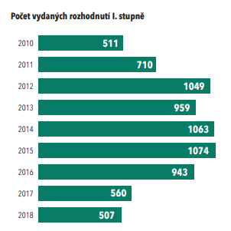
Veřejné zakázky VIII
Statistiky

Slide 29
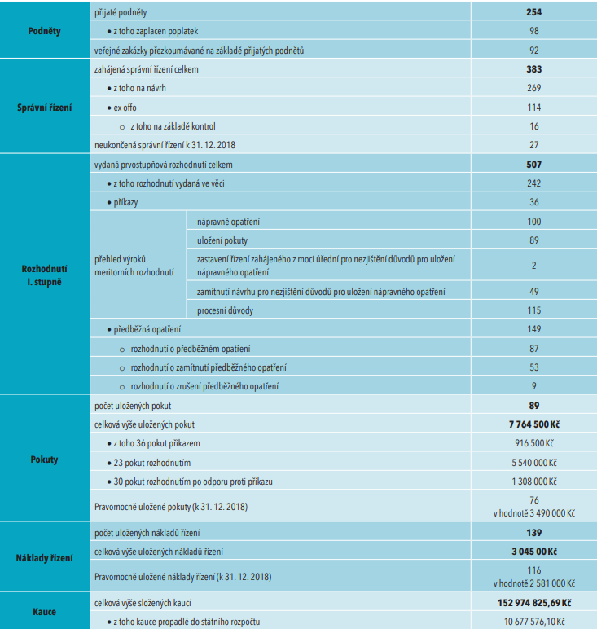
Veřejné zakázky IX

Slide 30
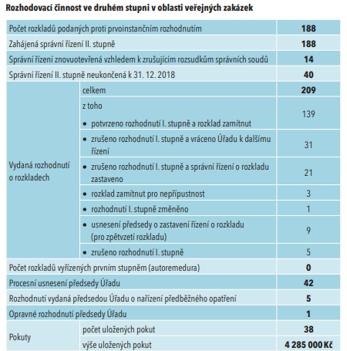
Veřejné zakázky X

Slide 31
Veřejná podpora I
Zákon č. 215/2004 Sb., o úpravě některých vztahů v oblasti veřejné podpory
ÚOHS je centrální koordinační, poradenskou, konzultační a monitorovací jednotkou pro všechny oblasti veřejné podpory kromě zemědělství a rybolovu (MZe)
od 2004 nemá ÚOHS rozhodovací pravomoc, o všech veřejných podporách se rozhoduje Evropská komise
V 2014 dokončena modernizace veřejné podpory

Slide 32
Veřejná podpora II
Znaky VP
    veřejné prostředky
    zvýhodnění (selektivita)
    narušuje hospodářskou soutěž
    ovlivňuje obchod mezi MS
Forma: přímé dotace, státní záruky, daňové úlevy, privatizace za zvýhodněnou cenu, navyšování základního kapitálu, úvěry, půjčky a promíjení plateb sociálního a zdravotního pojištění.
poskytována jen tam, kde je to nezbytné k nápravě tržních selhání
blokové výjimky – GBER, SGEI
programy + jednotlivé podpory – nutno notifikovat
podpora de minimis (200 000 eur ve 3 letech)

Slide 33
Děkuji za pozornost
Mgr. Martin Švanda
martin.svanda@uohs.cz
www.uohs.cz
https://twitter.com/UOHS_CZ

